Slide 1
PHP
编程
Restful API

Slide 2

API
Application Programming Interface，应用程序接口
为什么要使用API

Slide 3
Restful API
REST全称是Representational State Transfer，中文意思是表现层状态转化。 它首次出现在2000年Roy Fielding的博士论文中，Roy Fielding是HTTP规范的主要编写者之一。
Restful API指遵循REST设计原则的API,是目前最流行的 API 设计规范
主要特点如下:
通过URI来描述资源
客户端和服务器之间，传递这种资源的某种表现层
客户端通过不同的HTTP请求方式，对服务器端资源进行操作，实现"表现层状态转化"
Notes:
Fielding是一个非常重要的人，他是HTTP协议（1.0版和1.1版）的主要设计者、Apache服务器软件的作者之一、Apache基金会的第一任主席。

Slide 4
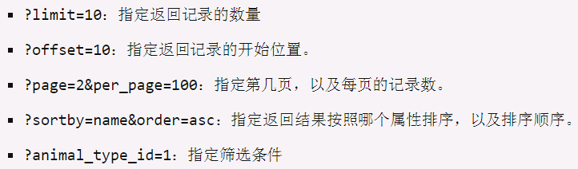
restful 规范
尽可能使用HTTPS协议
尽可能将API部署在专用域名之下
考虑到系统迭代和兼容性需求，API 中应该引入版本规则
路径上对资源的描述均使用名词,不能使用动词
通过不同的请求方式来表示增删改查操作
如果记录数量很多，API应该提供参数，过滤返回结果

Slide 5
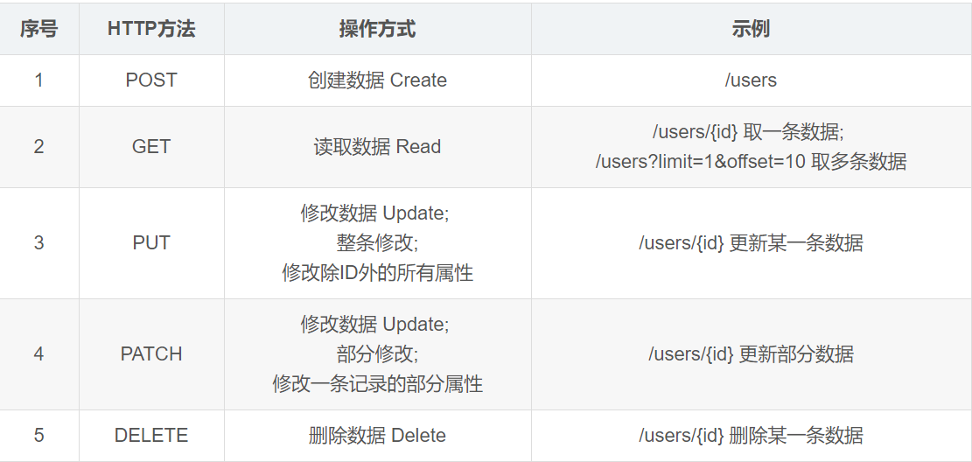
HTTP请求方式

Slide 6
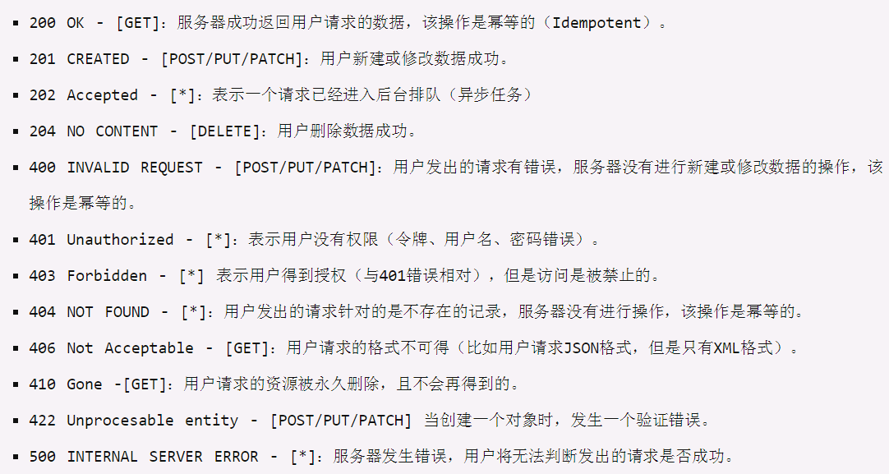
根据不同的操作返回的HTTP标准状态码,如果状态码是4xx，就应该向用户返回出错信息。

Slide 7
针对不同操作返回不同的数据
返回结果中提供链接，连向其他API方法，使得用户不查文档，也知道下一步应该做什么。
{
id:1
goodsname:'iphone 11'
goods_detail_url:https://api.test.com/v1/goods/1
}
操作 | 获取所有订单 | 返回资源对象的列表（数组）
GET /order/1 | 获取一个订单的详细 | 返回单个资源对象
POST /order | 返回新生成的的订单 | 返回新生成的资源对象
PUT / order | 修改全部部订单 | 返回完整的资源对象
PATCH /order | 修改局部订单 | 返回被修改的资源属性
DELETE /order/1 | 删除 | 返回一个空文档

Slide 8
返回结果尽量采用JSON格式
code 业务错误码
message 错误码对应的提示信息，给开发和测试看的
data 接口返回的数据

Slide 9
小结:
Restful API是一个推荐的API设计与开发的最佳实践和大多数现有 API 所遵守的约定。但它本身并不是一个强制标准。

Slide 10
接口测试工具-postman
安装
方式1：chrome浏览器postman 插件安装
方式2：Postman电脑客户端安装
下载客户端:https://www.getpostman.com
Notes:
POSTMAN_DISABLE_GPU = true

Slide 11
demo:
使用TP5实现商品资源API接口
php think build --module v1 //创建模块
php think make:controller v1/Goods //创建控制器
php think make:model v1/Goods //创建模型
Route::resource('goods','v1/Goods'); //创建资源路由

Slide 12
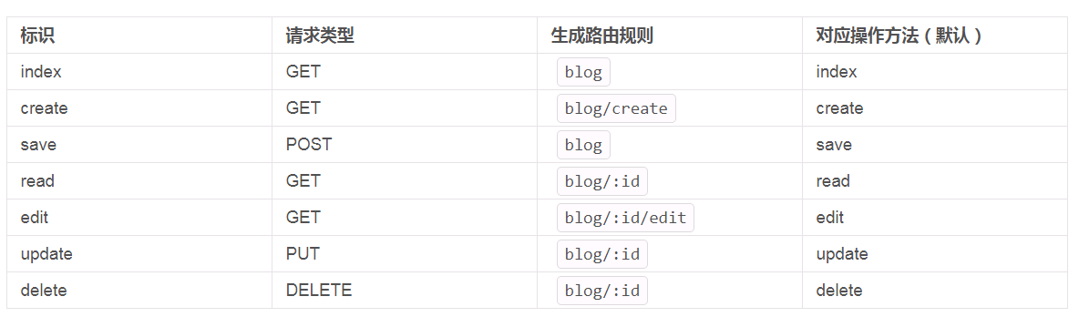
TP5资源路由
资源路由设置后会自动注册7个路由规则，如下
Route::resource('blog','index/Blog');

Slide 13
TP5响应状态码
方法一:
return json($data,201);
方法二:
json($data)->code(201);

Slide 14
CURL
function curl($url, $type='get',$data = null){
$curl = curl_init();
curl_setopt($curl, CURLOPT_RETURNTRANSFER, TRUE);
curl_setopt($curl, CURLOPT_URL, $url);
curl_setopt($curl, CURLOPT_SSL_VERIFYPEER, false);
curl_setopt($curl, CURLOPT_SSL_VERIFYHOST, false);
if($type=='post'){
curl_setopt($curl, CURLOPT_POST, 1);
curl_setopt($curl, CURLOPT_POSTFIELDS,$data);
}elseif($type=='delete'){
curl_setopt ($curl, CURLOPT_CUSTOMREQUEST, "DELETE");
}elseif($type=='put'){
curl_setopt ($curl, CURLOPT_CUSTOMREQUEST,"PUT");
curl_setopt($curl, CURLOPT_POSTFIELDS,$data);
}
$res = curl_exec($curl);
curl_close($curl);
return $res;
}

Slide 15
ajax
$.ajax({
type:'put',
url:"{:url('/api/goods/update/2')}",
data:$(this).serialize(),
dataType:'json',
success:function(data){
console.log(data);
}
});

